Slide 1



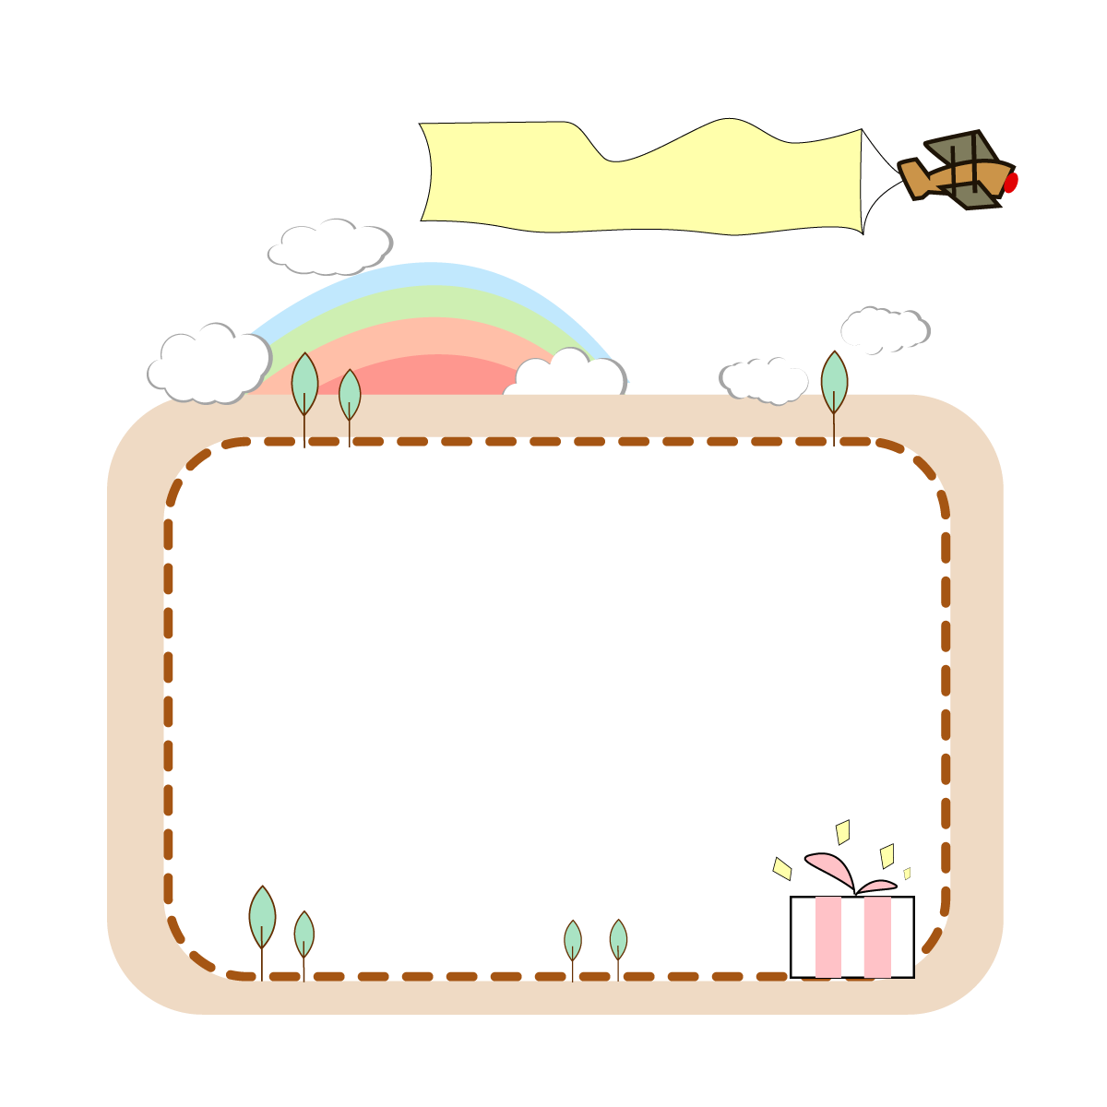

CÔNG NGHỆ
LÀM ĐỒ CHƠI
TIẾT 1

Slide 2
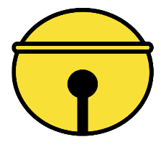

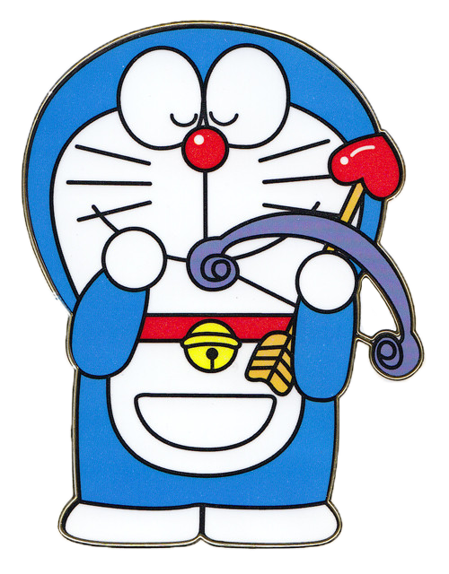
Nhận biết và sử dụng an toàn một số đồ chơi đơn giản phù hợp với lứa tuổi;
MỤC TIÊU
Làm được một đồ chơi đơn giản theo hướng dẫn;
Tính toán được chi phí cho một đồ chơi đơn giản.

Slide 3

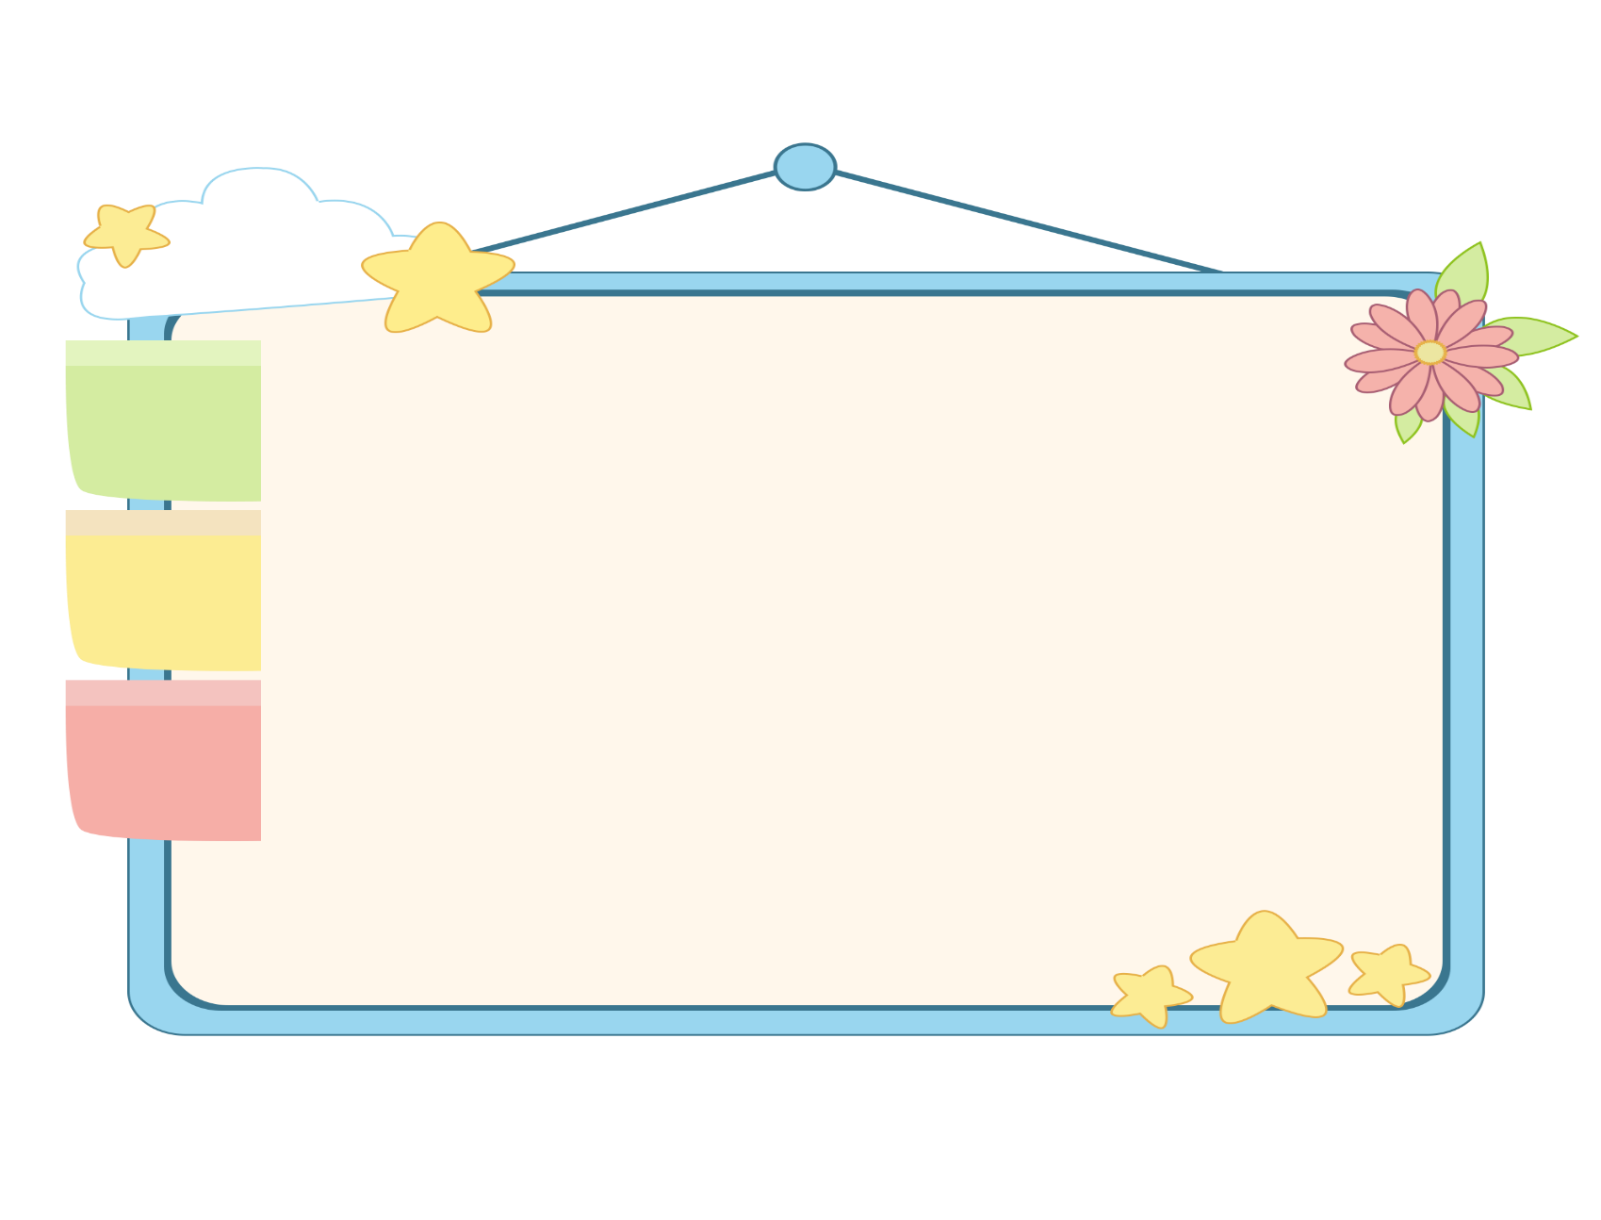

Khởi động

Slide 4
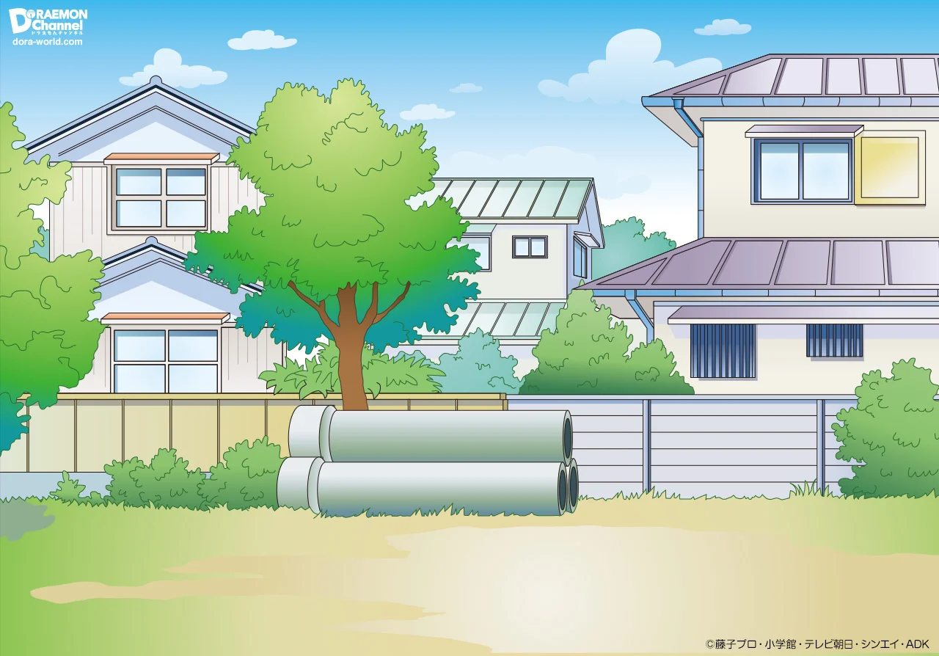
Bước 2: Thảo luận
Bước 1: Chia học sinh trong lớp thành 3 đội
Bước 3: Đại diện tổ, nhóm HS thi đua kể tên những món đồ chơi phù hợp với lứa tuổi
* Lưu ý: Không được kể trùng với đội bạn.
Notes:
Chặng 1

Slide 5


CHẶNG 1
KHÁM PHÁ KiẾN THỨC
Notes:
Chặng 1: Nạp đủ năng lượng cho 3 bảo bối bằng cách xếp các từ ngữ dưới đây vào 3 nhóm ( cỗ máy thời gian - cánh cửa thần kì - đèn pin phóng to - chong chóng)
Chặng 2: dùng cỗ máy thời gian đến - Giải mã rừng ngọt ngào
Tìm từ ngữ ở bài tập 1 phù hợp với mỗi cây kẹo hoa
Chặng 3: Chinh phục núi quên lãng Đèn pin- dùng đèn pin phóng to, soi rõ cấu tạo của vật để .....
Đặt 1 - 2 câu về đặc điểm của 1 sản phẩm nhé.
Chặng 4: Vượt sông Lười
Chúng ta cần tìm kiếm 1 vật dụng sáng tạo

Slide 6
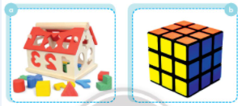
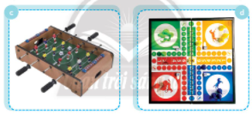
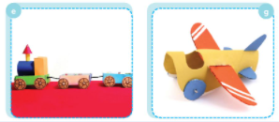
Em hãy nêu tên và cách sử dụng những đồ chơi có trong hình dưới đây:
Notes:
Chặng 1

Slide 7
Tên và cách sử dụng đồ chơi
Xếp hình
Chọn và xếp hình thích hợp vào khoảng trống của nó trên ngôi nhà.
Notes:
Chặng 1

Slide 8
Tên và cách sử dụng đồ chơi
Ru bích
Xoay các mặt của khối ru bích để đưa nó về để nó về hình dạng sao cho 6 mặt màu đồng nhất.
Notes:
Chặng 1

Slide 9
Tên và cách sử dụng đồ chơi
Một bàn có tổng cộng 8 thanh bi lắc. Người chơi phải đẩy, kéo và xoay để những cầu thủ sút bóng vào khung thành đối phương.
Trò chơi có thể được chơi với 2 người chơi hoặc tối đa 2 đội ở mỗi bên của bàn.
Có tổng cộng 9 quả bóng, đội đầu tiên ghi được 5 bàn thắng sẽ thắng.
Bàn bi lắc bóng đá:
Notes:
Chặng 1

Slide 10
Tên và cách sử dụng đồ chơi
Một bàn cờ hình vuông được chia làm 4 phần, mỗi phần 1 màu. 16 quân cờ chia đều cho mỗi màu.
Người chơi đưa đủ 4 quân cờ của mình về đích (chuồng có màu tương ứng với quân cờ) đầu tiên hay 4 quân cờ được xếp đúng vào các ô 6,5,4,3 sẽ giành chiến thắng.
Cá ngựa:
Notes:
Chặng 1

Slide 11
Tên và cách sử dụng đồ chơi
Buộc dây vào đầu tàu và kéo cho tàu di chuyển trên mặt đất.
Trò chơi đoàn tàu
Notes:
Chặng 1

Slide 12
Tên và cách sử dụng đồ chơi
Người chơi đứng vào khoảng trống trên thân máy bay, giữ máy bay ngang người sau đó chạy đua xem ai lái về đích trước.
Trò chơi máy bay:
Notes:
Chặng 1

Slide 13

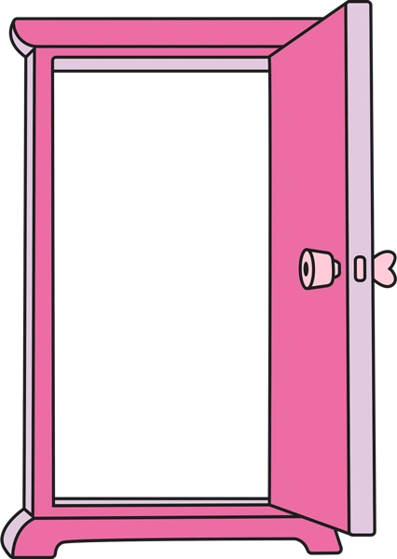
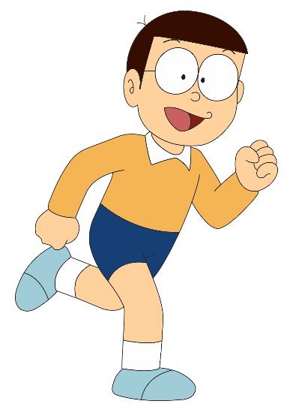
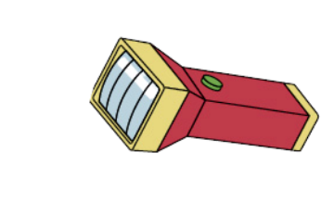
CHẶNG 2
LỰA CHỌN VẬT LIỆU VÀ DỤNG CỤ

Slide 14
Mô hình xe được làm bằng giấy bìa cứng và các vật liệu thân thiện với môi trường;
Mô hình xe có các bộ phận như hình minh họa dưới đây;
Xe chạy được bằng lực đẩy của hơi bóng bay;
An toàn khi làm mô hình thực hành.
YÊU CẦU
Notes:
Chặng 1

Slide 15
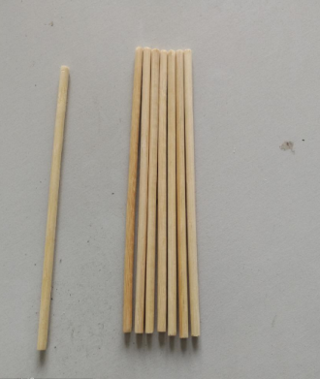

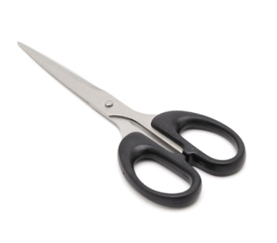
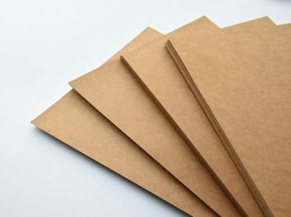
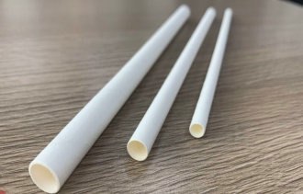
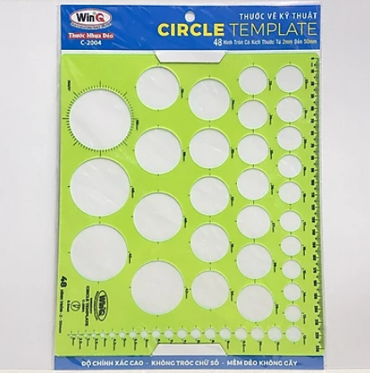
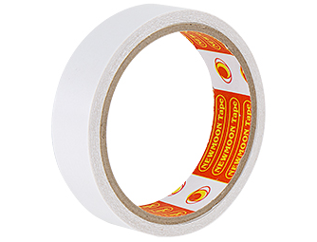
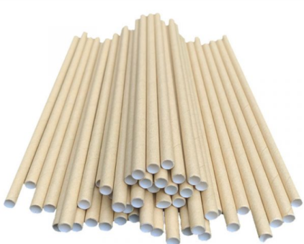
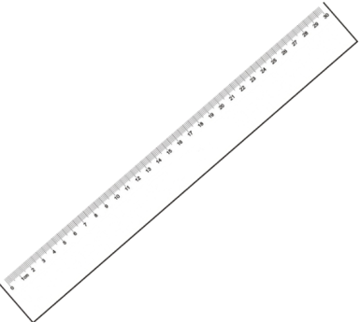
VẬT LiỆU VÀ DỤNG CỤ
Ống hút giấy loại nhỏ
Giấy bìa cứng
Bóng bay
Que gỗ tre
Kéo cắt giấy
Băng dính hai mặt
Ống hút giấy loại lớn
Thước kẻ
Thước rập tròn
Notes:
Chặng 1

Slide 16
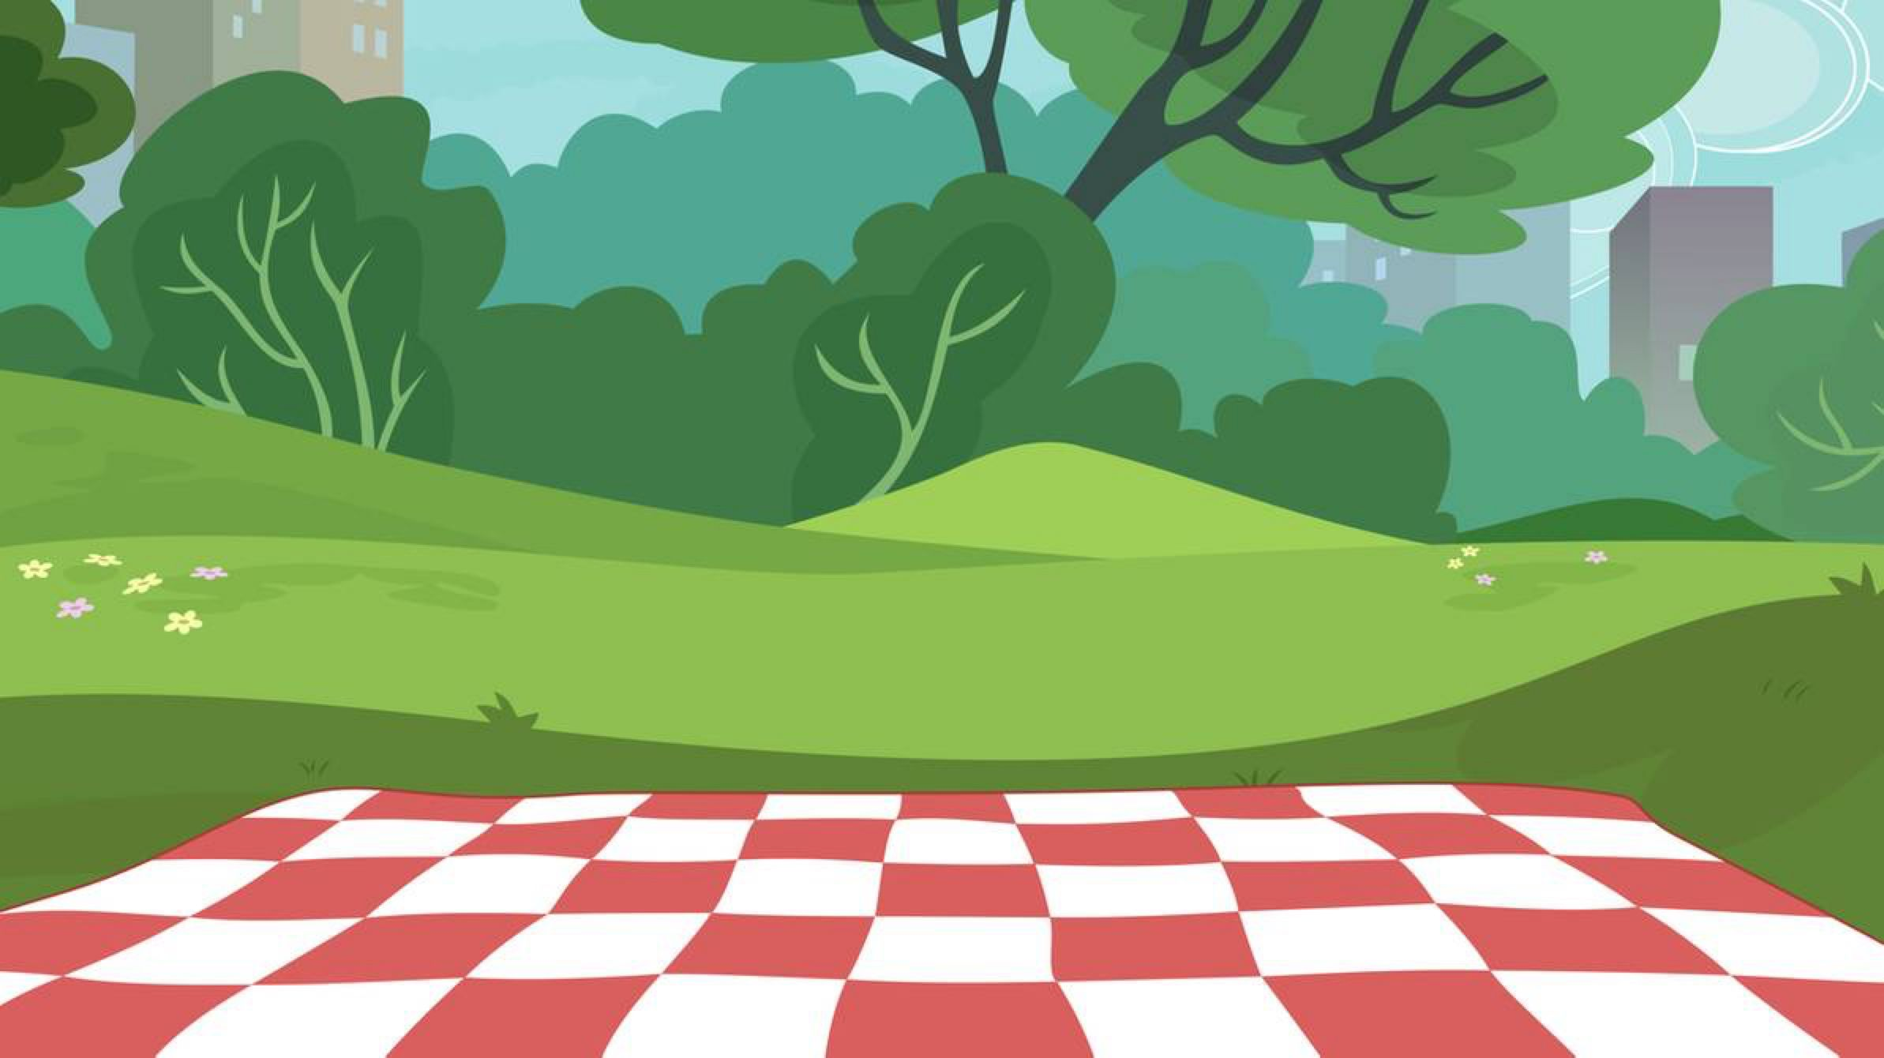



TẠM BIỆT

